Slide 1
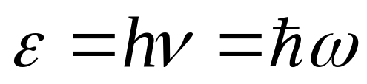
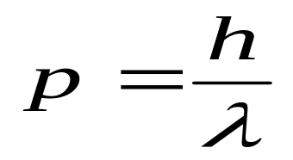
1.3 微观粒子的波粒二象性
一、德布罗意波的提出
1924年，德布罗意在普朗克-爱因斯坦的光量子论和玻尔的氢原子理论的启发下，大胆地设想：波粒二象性是光子和一切实物粒子的共同本质 。
他假定：与具有一定能量和动量的物质粒子相联系的频率和波长分别为
称为德布罗意关系。

Slide 2
1.3 微观粒子的波粒二象性
二、实验验证
1927年，戴维孙和革末实验证实了电子德布罗意波的存在。不仅电子，中子、质子等其他微观粒子都具有波动性。

Slide 3
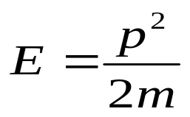
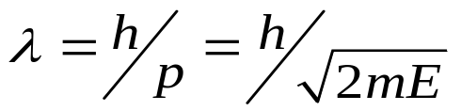
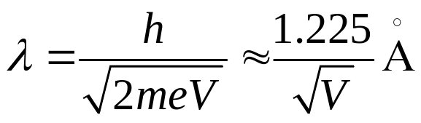
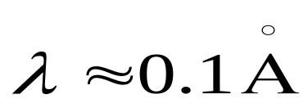
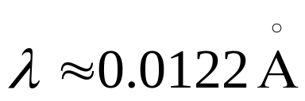
1.3 微观粒子的波粒二象性
问题：物质粒子既然是波，那为什么人们在过去长期实践中把它们看成经典粒子并没有犯什么错误？
这是由于普朗克常数h是个小量，一般实物粒子的德布罗意波长很短。
设自由粒子速度v远小于光速c,能量
则
假设讨论的是电子，经电势差V加速，能量为E=eV
则
当V=150v时，
当V=10⁴v时，

